Slide 1
Опыт работы по профессиональному самоопределению учащихся МРЦ «Гимназия № 2» г. Ярославль

Slide 2
Стране нужен выпускник школы, «…подготовленный к осознанному выбору профессии, понимающий значение профессиональной деятельности для человека и общества…» ФГОС СОО

Slide 3
Родительское собрание «Путь в профессию начинается в школе» – ноябрь 2017 г. Педагогический совет «Эффективные формы профориентационного сопровождения обучающихся» - март 2018 г.

Slide 4
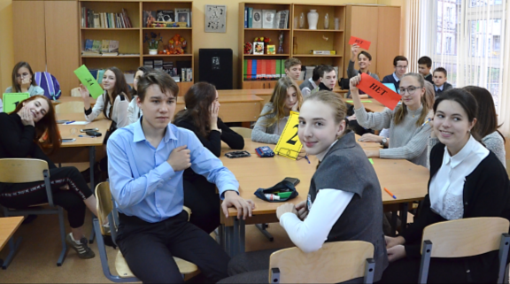
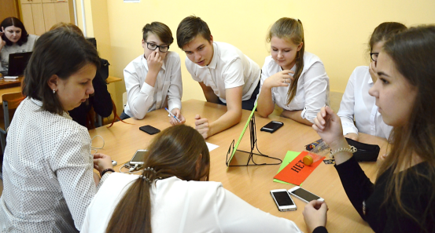
Профориентационная иллюстративная игра с элементами турнира «Калейдоскоп профессий»

Slide 5
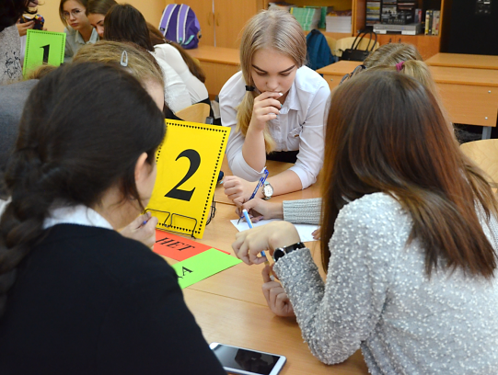
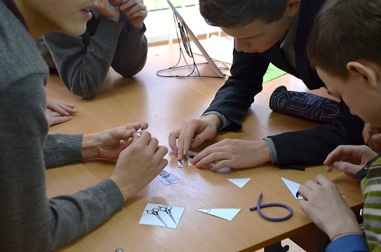

Slide 6
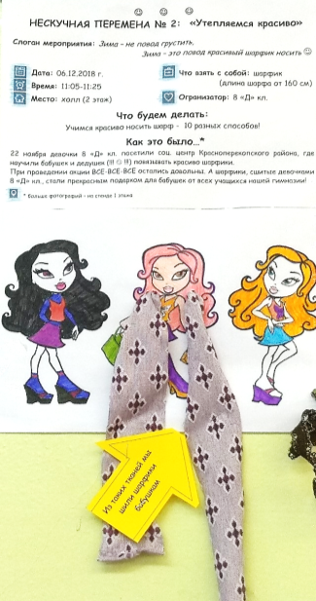
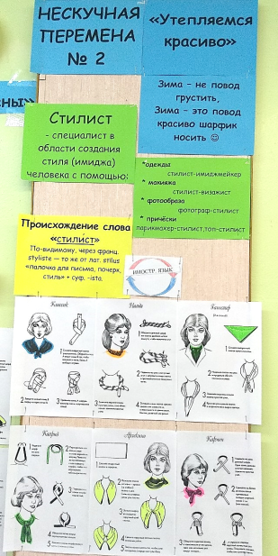
Проект «Нескучные перемены»

Slide 7
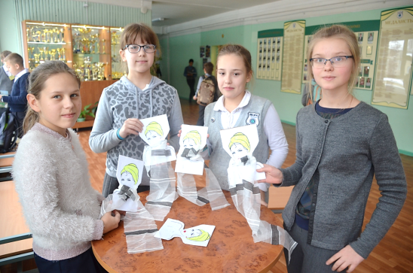
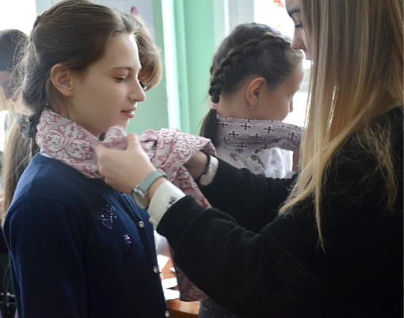

Slide 8
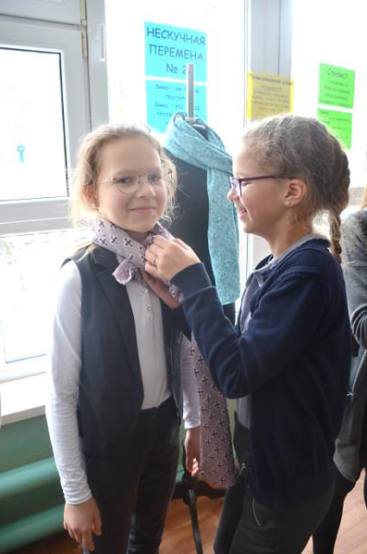

Slide 9
Газета «Зеркало»

Slide 11
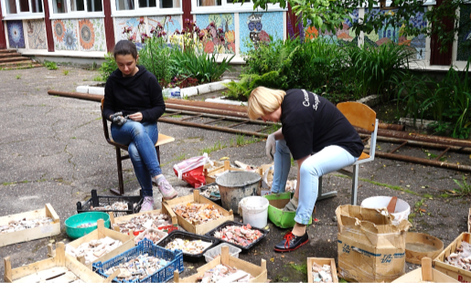
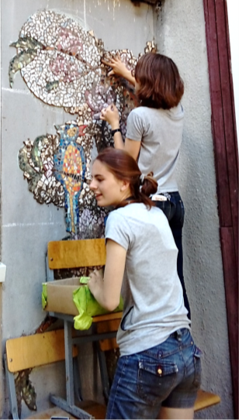
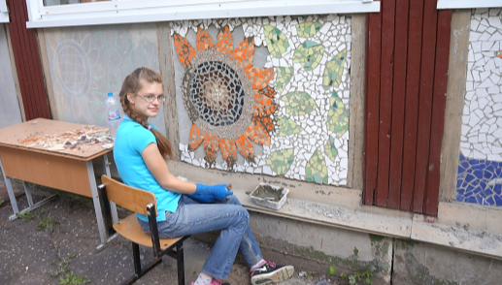
Летняя трудовая бригада

Slide 12
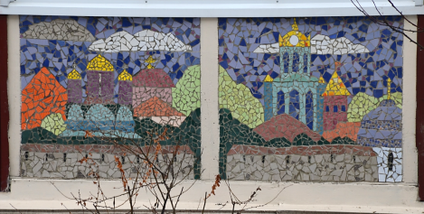
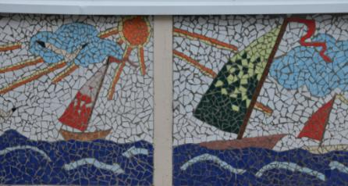
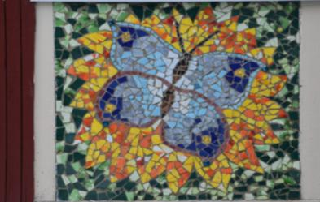
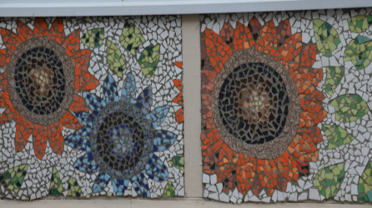

Slide 13
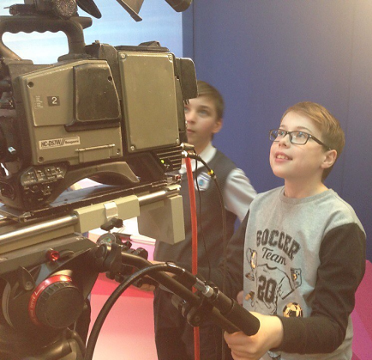
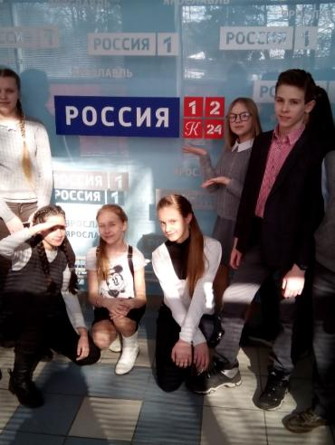
Профориентационный туризм

Slide 14
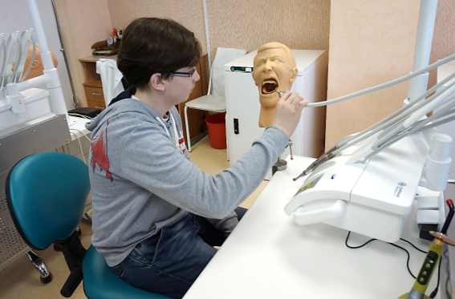

Slide 15
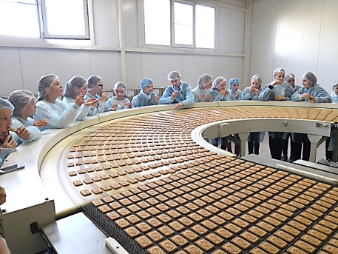
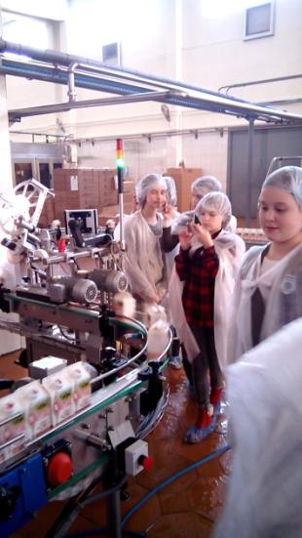
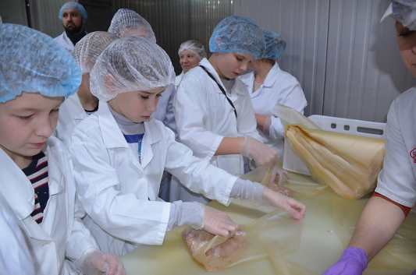

Slide 16
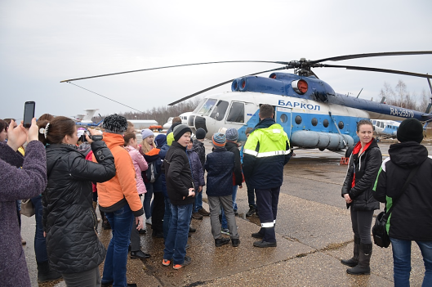
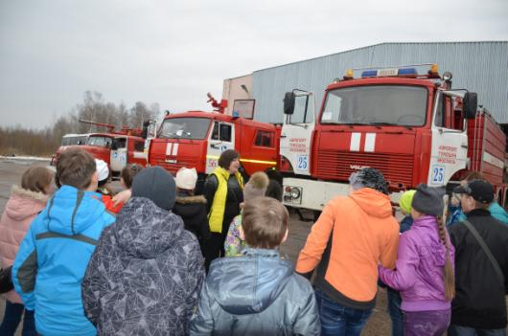

Slide 17
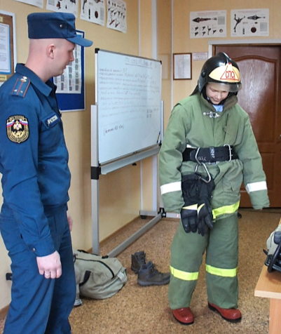

Slide 18
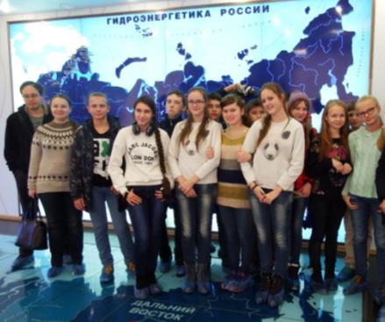
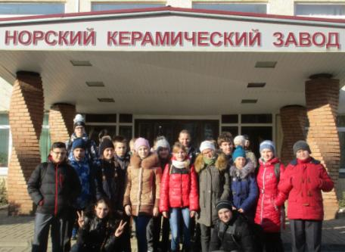
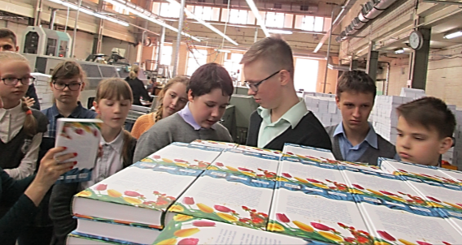

Slide 19
Номинация : «Профессиональные династии»
Проект на тему:
«МЕДИЦИНСКИЕ
ПРОФЕССИИ В МОЕЙ СЕМЬЕ»
Работу выполнила:
Соленникова Екатерина,13лет
учащаяся 7г класса МОУ гимназии №2
Руководитель:
Николаева Е.В.

Slide 20
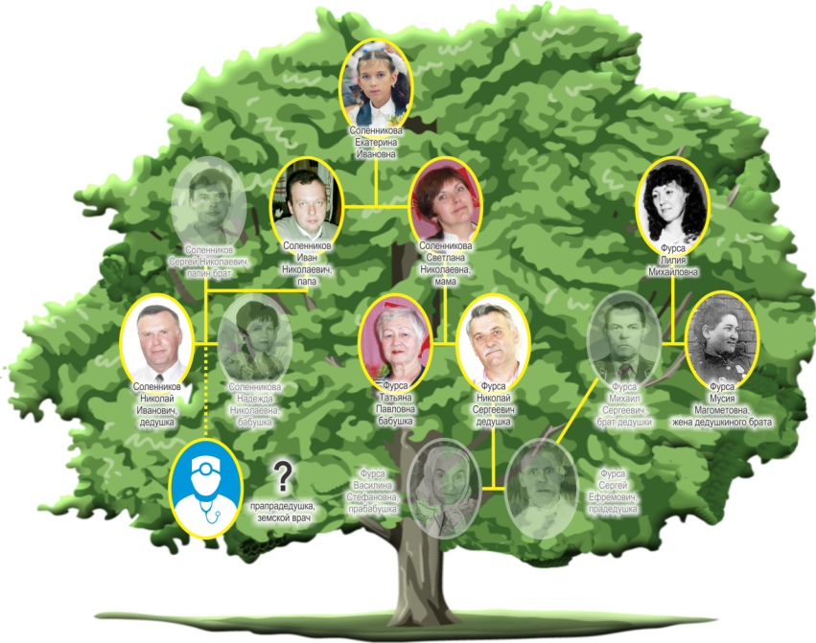

Slide 21
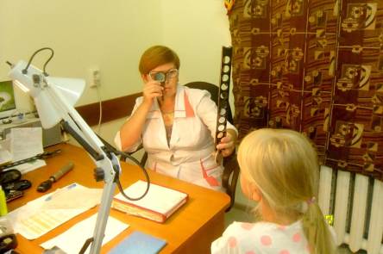
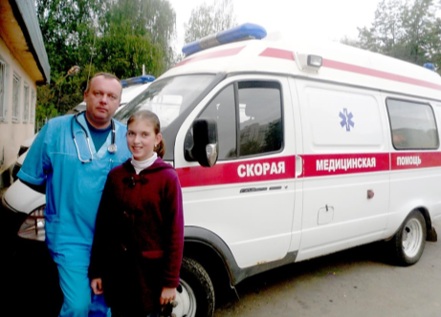
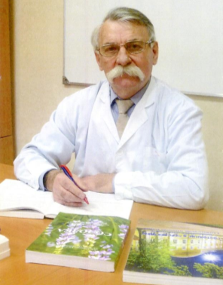
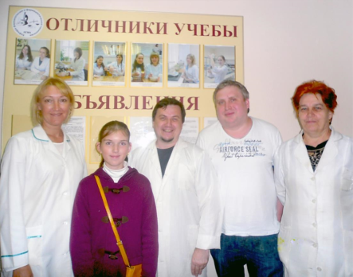

Slide 22
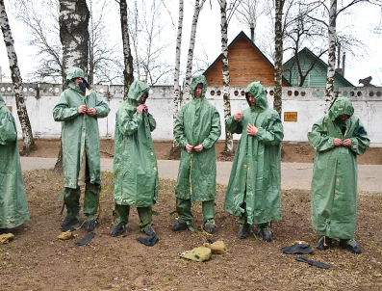
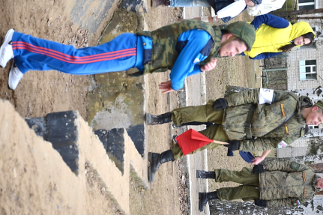
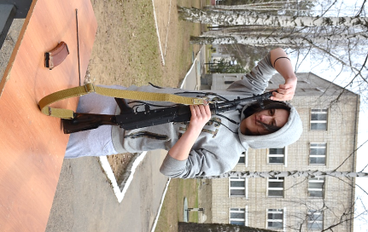
Городская спартакиада «Буду служить»

Slide 23
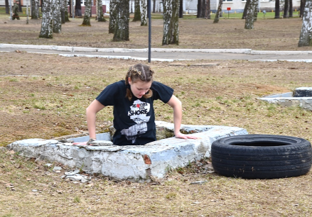
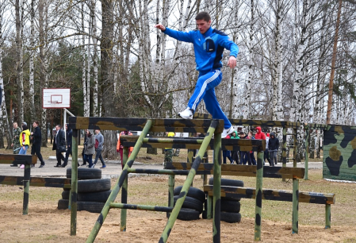
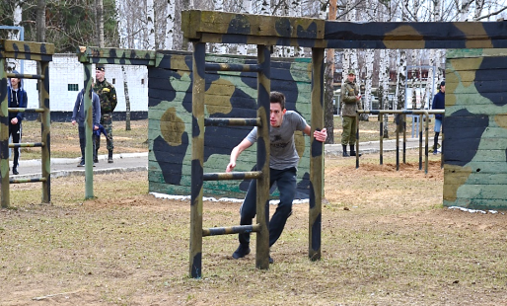

Slide 24
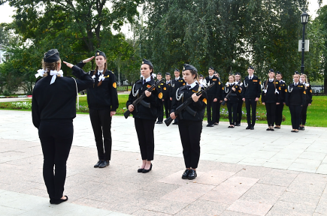
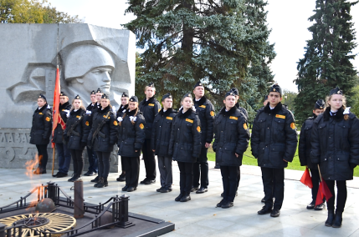
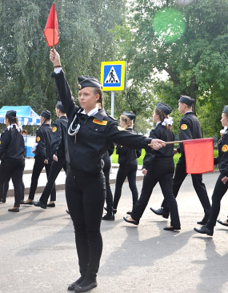
Вахта памяти у Вечного огня

Slide 25
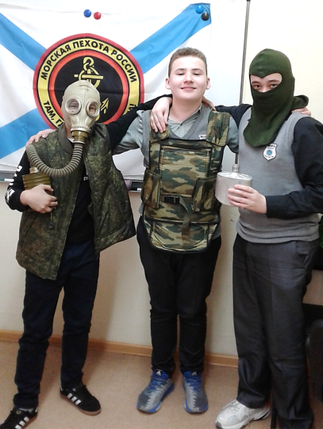
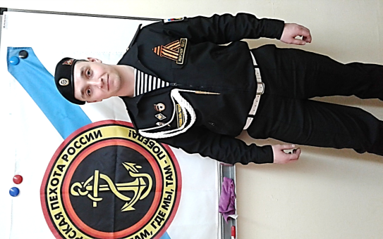
Армейские уроки с участием выпускников

Slide 26
Эффективные формы работы по профессиональному самоопределению
с педагогами | с родителями
Педагогические советы: «Место профориентационной деятельности в системе воспитательной работы в соответствии с ФГОС» 2017 г. «Эффективные формы профориентационного сопровождения обучающихся» 2018 г. | Общешкольная родительская конференция «Путь в профессию начинается в школе» 2017 г. Общешкольный проект «Профессии наших родителей» 2018 г.

Slide 27
Эффективные формы работы по профессиональному самоопределению
с обучающимися
Проекты Реализация проекта «Оформляем школьный двор»; «Нескучные перемены» (приобретаем интересные и необходимые профессиональные навыки); Издательство гимназической газеты «Зеркало» (постоянная рубрика «В мире профессий»); «Кто ты, выпускник гимназии?» (об интересных профессиях выпускников. К 50-летию гимназии ) | Информационные формы Турнир «Калейдоскоп профессий»; Конкурс видеороликов о профессиях; Конкурс экскурсоводов; Экскурсии в профессию; Фотовыставки «Дело, которому ты служишь» (о профессиях родителей); Теле-перемены

Slide 28
Деловые игры профориентационной направленности в 10-х классах (ФГОС СОО)
Профильный предмет | Название игры
Право, обществознание Деловой русский язык Биология Экономика Информатика | «Многофункциональный деловой центр» «Избирательная комиссия» «Рекламное агентство» Книжное издательство «Тинейджер» Редакция газеты «Школьный маршрут» «Проектный институт эколого-биологических проблем «Фабрика канцелярских товаров» Компьютерная фирма «КвадроБайт»

Slide 29
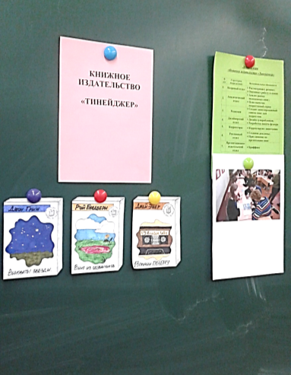

Slide 31
